Slide 1

Повторение изученного по написанию приставок и сложных слов

Slide 2
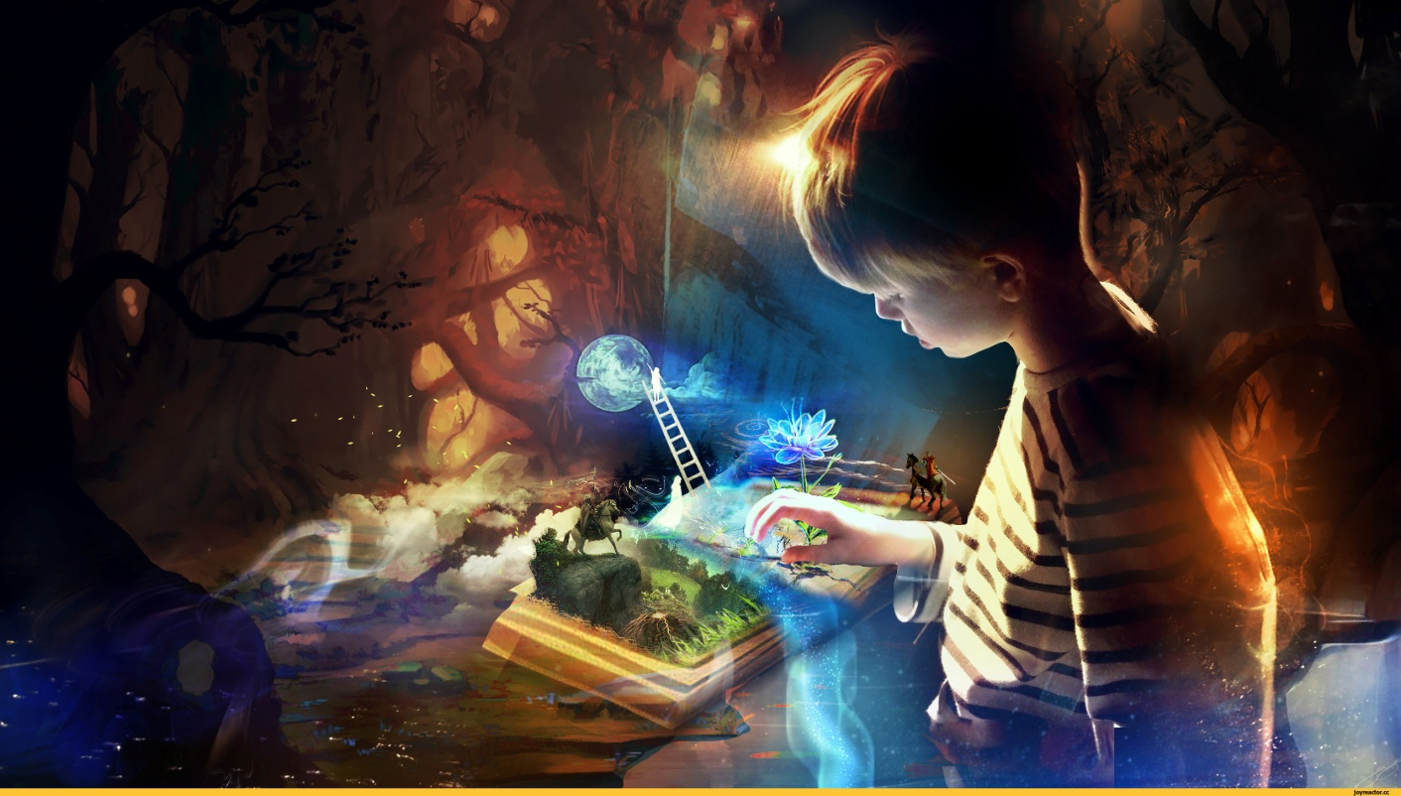
«Чтение хороших книг способствует формированию мировоззрения».

Slide 3
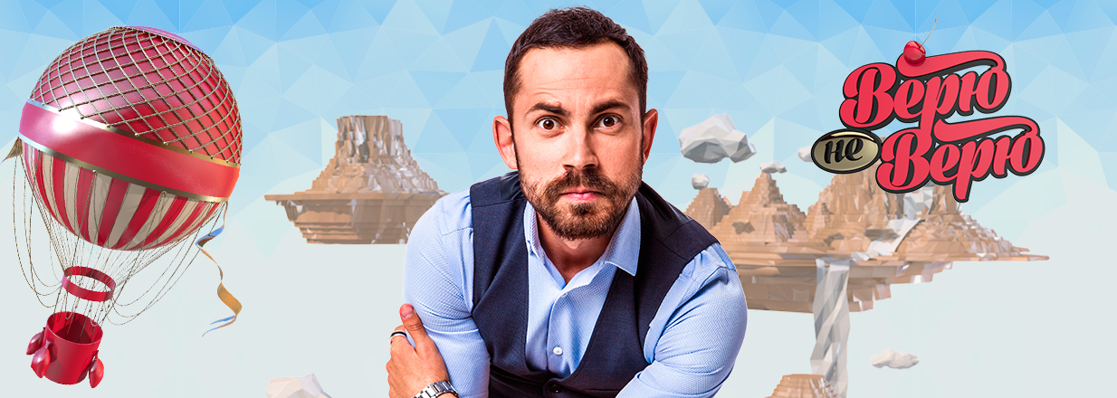

Slide 4


Орфографическая дуэль

Slide 5


Slide 6


Slide 7
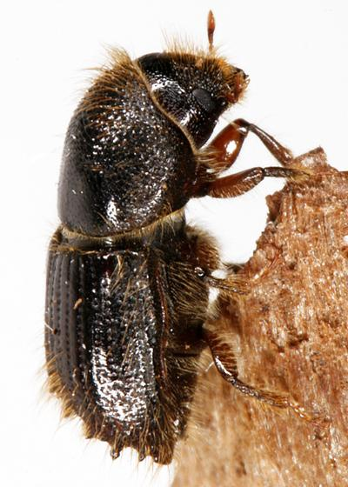

Slide 8
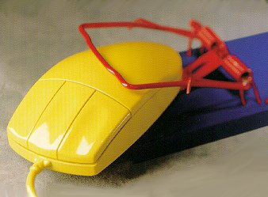

Slide 9
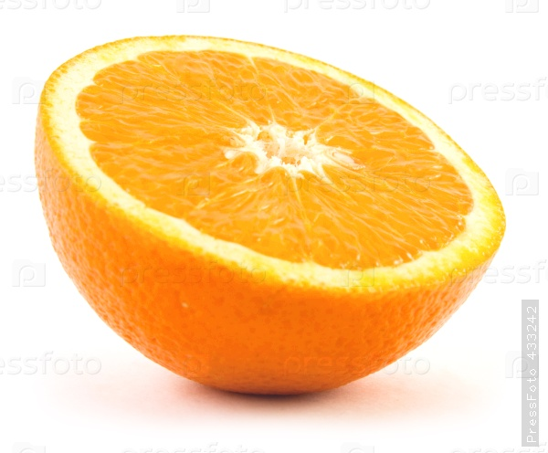

Slide 10
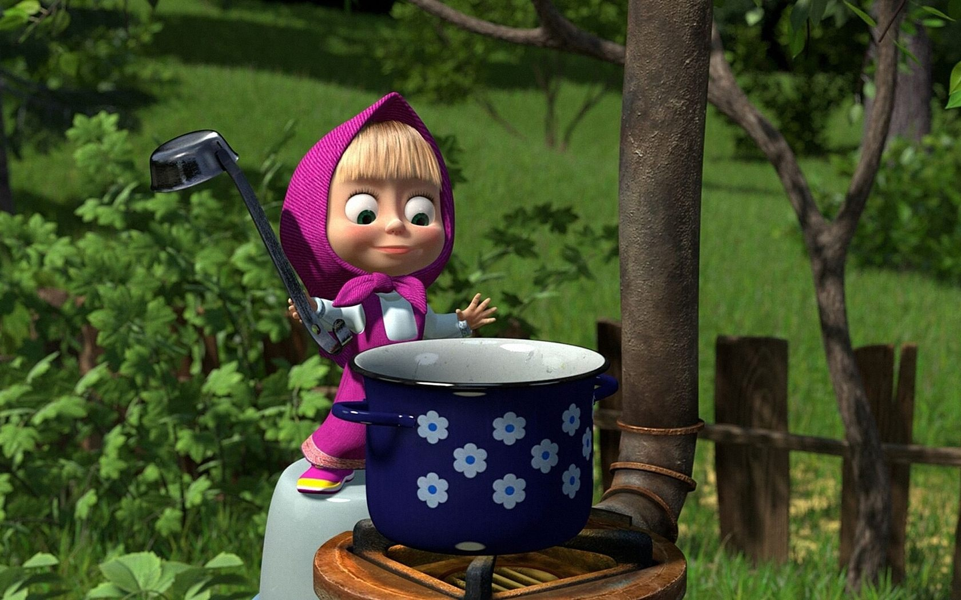

Slide 11
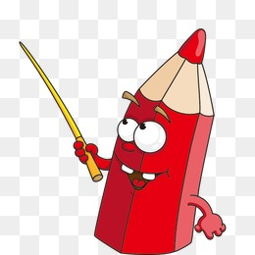

Югозападный, сине-зеленый,горькосоленый, древне-русский, трубопроводный, лесопарковый, железно-дорожный, темныйтемный, черноморские, сине-бело-красный, вечнозеленые, англорусский, бело-ствольная, свободолюбивый, научно-популярный

Slide 12


Slide 13
Плодово-ягодный, широкоплечий, северо-восточный, полкниги,
пол-яблока, саморазвитие, раздумывать, исследователь, бесспорный, изделие.

Slide 14

Домашнее задание:

Slide 15


